Slide 1
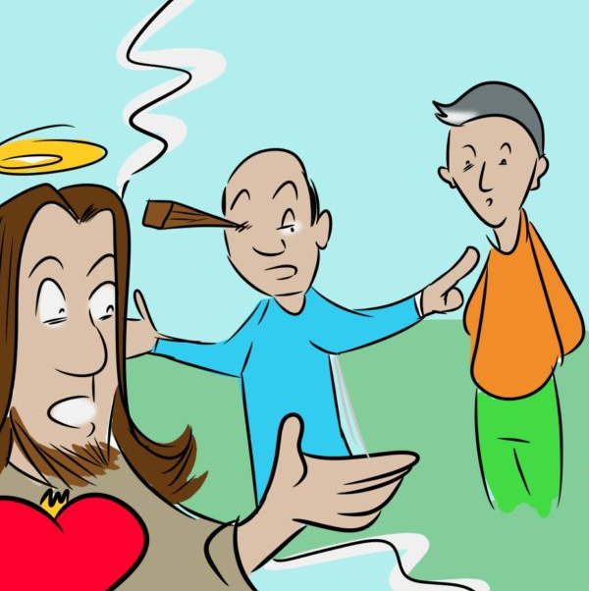
“La pagliuzza e la trave”
I protagonisti di questa domenica sono gli occhi. Gesù nel Vangelo ci racconta una parabola, ovvero dei racconti, delle storie, che lui utilizza per farci comprendere meglio il messaggio di amore che Lui ci vuole rivolgere. Nella parabola si parla di due ciechi che decidono di andare in giro, ma se entrambi non ci vedono è possibile che trovano un ostacolo che li faccia inciampare entrambi. Per camminare insieme, infatti, bisogna che almeno uno dei due ci veda, e anche per poter aiutare un altro a vedere meglio, è necessario che noi per primi ci vediamo bene. Gli occhi ai quali si riferisce Gesù però sono quelli del nostro cuore: è molto più facile per noi vedere i difetti nelle altre persone e capire quando si comportano male piuttosto che vedere quando siamo noi ad avere dei difetti e a non comportarci bene.
Chi è orgoglioso, non fa altro che vedere la pagliuzza nell’occhio dell’altro, senza però riuscire a vedere la trave che ha nel suo occhio, ovvero presta attenzione solo agli errori delle altre persone, senza però stare a guardare agli errori e alle mancanze che lui stesso ha. Spesso ci piace usare una lente di ingrandimento per andare a vedere tutti i più piccoli sbagli che commettono gli altri, ma non giriamo mai la lente dalla nostra parte per andare a guardare invece noi stessi e ciò che noi facciamo. “Ipocrita” ci dice Gesù. Utilizza questa parola un po’ cattiva, sgridandoci, perché non è così che ci si deve comportare. Un buon cristiano, infatti, non è orgoglioso e non è nemmeno ipocrita. È importante imparare a valutare le nostre mancanze e debolezze per poter essere guardati dalla misericordia di Dio. Gesù ci invita a guardare prima di tutto dentro noi stessi, perché se abbiamo il bene dentro di noi, riusciremo a far notare agli altri uno sbaglio per aiutarli e non per giudicarli.
Gesù, aiutami a tirar fuori dai miei occhi le travi dell’orgoglio!
Rifletti e rispondi
E tu invece? Pensi di comportarti come gli orgogliosi a volte? E in quali occasioni? Racconta.
Quali sono gli errori, gli atteggiamenti cattivi (la trave) che hai nel tuo occhio e che ti impedisce di andare a guardare l’altro con gli occhi dell’amore?

Slide 2
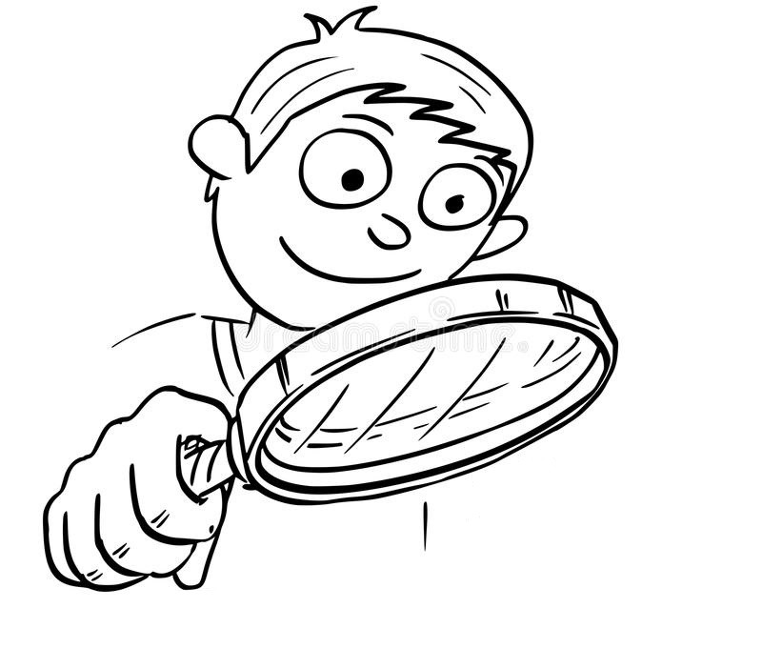
Colora il disegno e scrivi sotto alla lente di ingrandimento quelle sono le tue mancanze, i tuoi errori, ciò che pensi sia sbagliato in te. In questo modo stai utilizzando la lente di ingrandimento per vedere meglio le tue stesse mancanze, e una volta viste e comprese, impegnati a cercare di migliorare.

